Slide 1

9.
18 Ekim 2018, Perşembe 10:30 – 11:30
3. PANEL
“Alternatif Değerli Metal Kaynağı Olarak Elektronik Atıklar”
Oturum Başkanı: Dr. Caner Zanbak
Muharrem Yamaç, ELDAY Genel Müdürü
Necmi Türer, BSH Bölgesel İSG, Çevre ve İtfaiye Müdürü
Zeynep Özbek, Arçelik A.Ş., Kıdemli Çevre Uzmanı
Mahir Sav, Akademi Çevre A.Ş. İş Geliştirme ve Proje Yöneticisi

Slide 2
Atık Elektrikli ve Elektronik Eşya (AEEE) Kontrolü Yönetmeliği
Atık EEE Kategorileri:
Buzdolabı/Soğutucular/İklimlendirme cihazları
Büyük beyaz eşyalar
Televizyon ve monitörler
Bilişim ve telekomünikasyon ve tüketici ekipmanları
Aydınlatma ekipmanları
Küçük ev aletleri, elektrikli ve elektronik aletler, oyuncaklar, spor ve eğlence ekipmanları, izleme ve kontrol aletleri

Slide 3
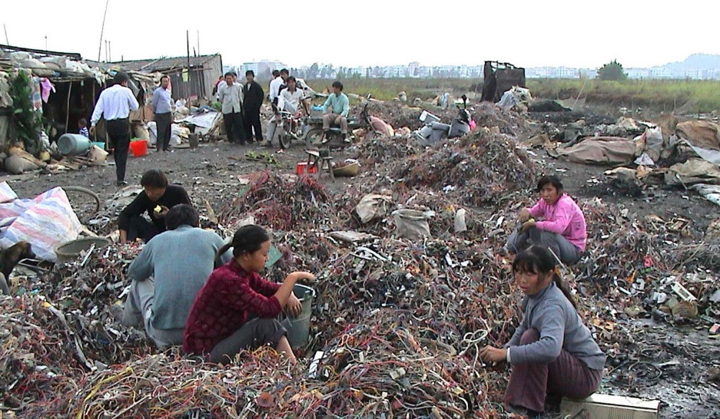
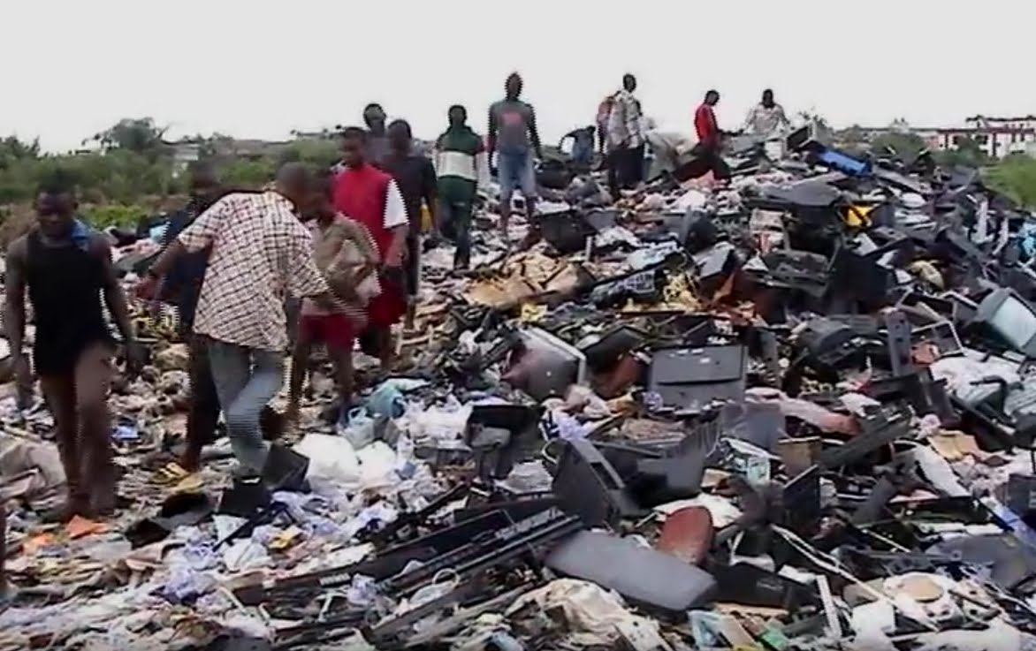

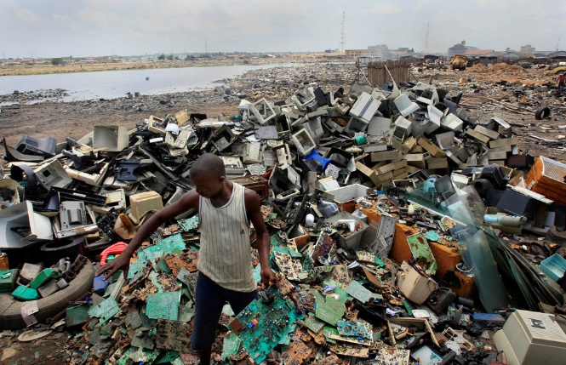
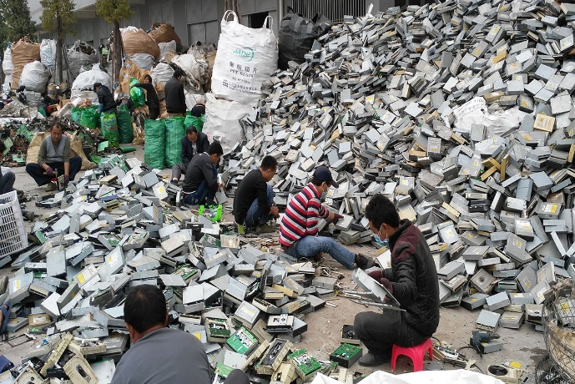
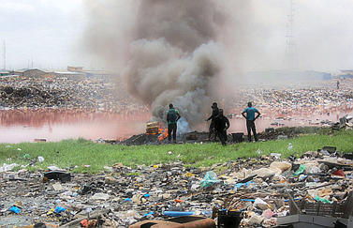

Slide 4
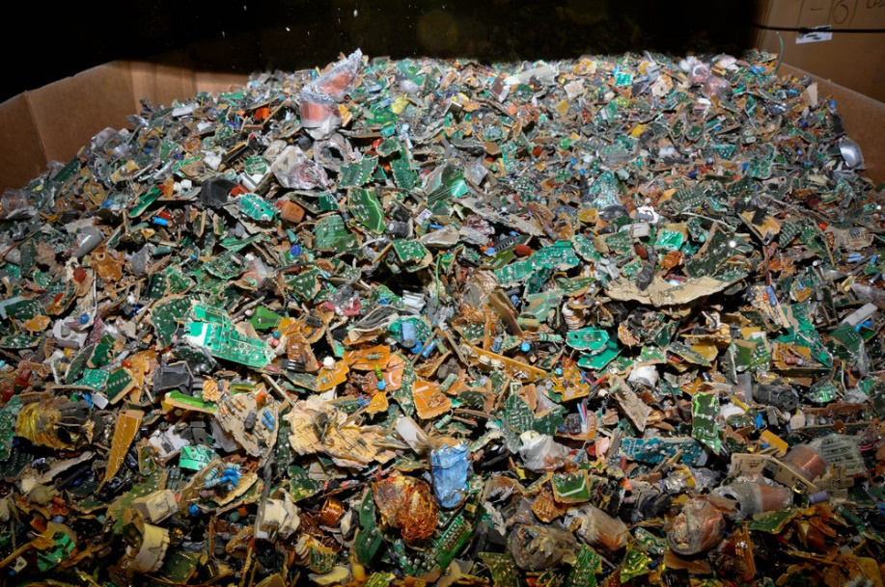
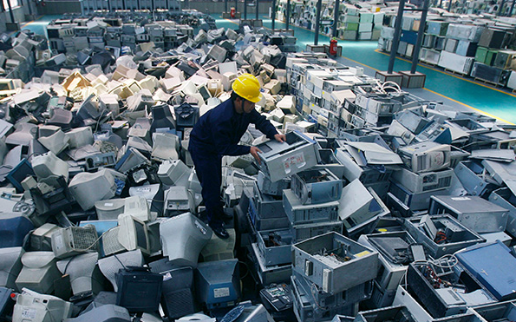
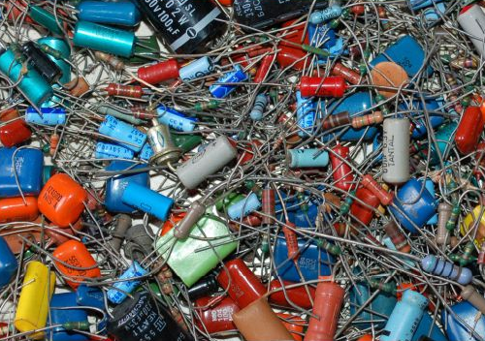
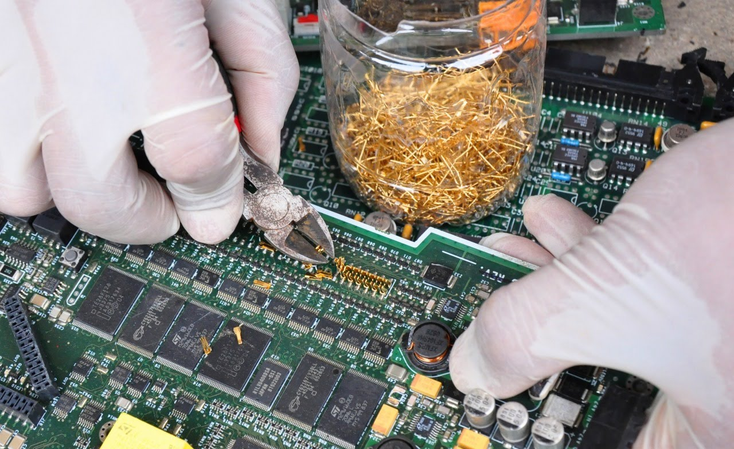

Slide 5
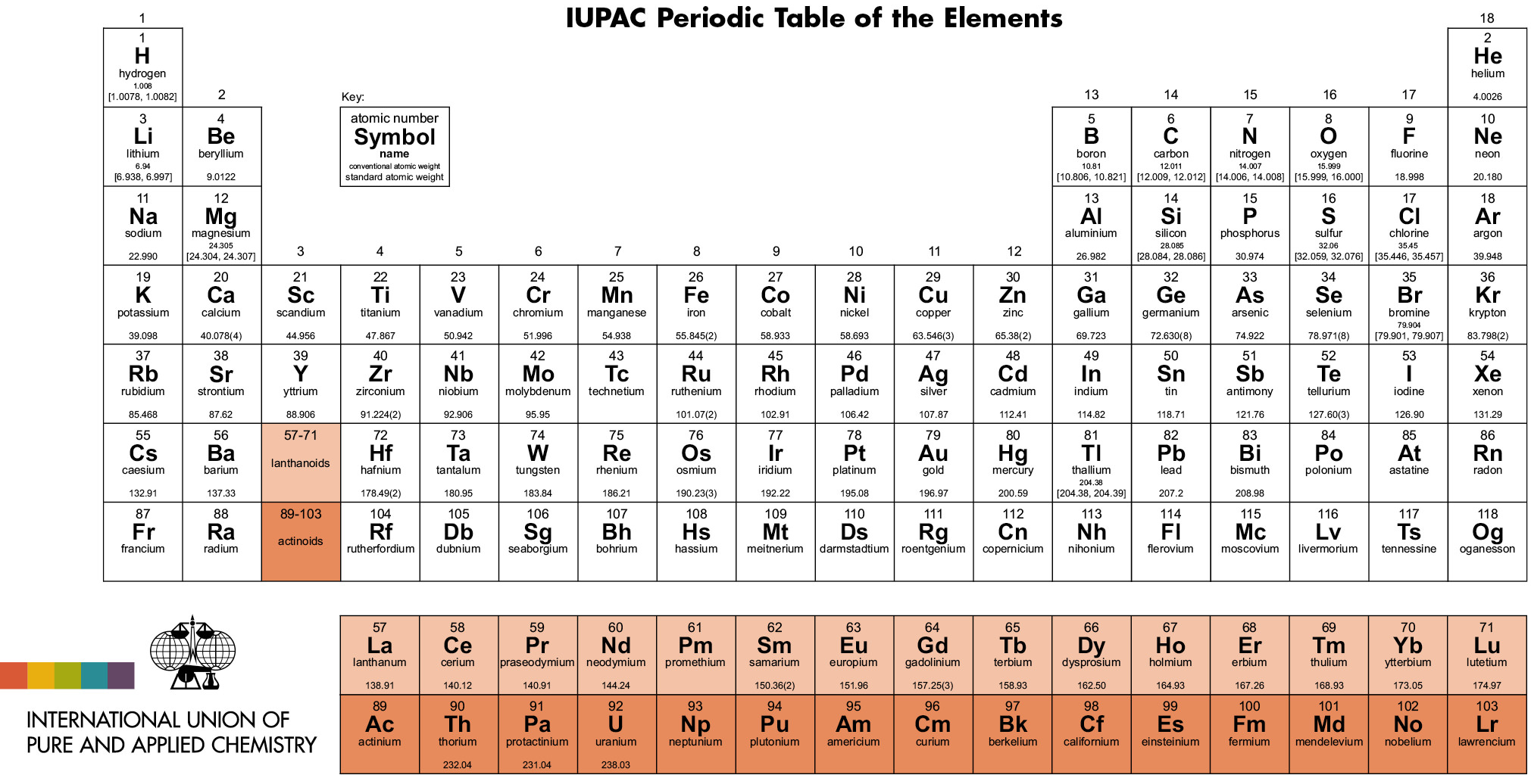
Elektrikli ve Elektronik Eşyalarda kullanılan Kimyasal Elementler
Elementlerin Periyodik Tablosu
Hafif Nadir Toprak Elementleri
Ağır Nadir Toprak Elementleri
Elektronik Eşyalarda Kullanılanlar
AB Kritik Hammadde Liste Elementleri

Slide 6
e-atık Yönetim Konuları:
Toplama ve nakliye
Parçalama, ayıklama ve ayırma
Geri Kazanılmış Atıkları Hammadde olarak Satışa hazırlama
İleri Geri Kazanım:
Plastik, cam – kırma/ergitme/kimyasal işlem
Hurda metal (Alüminyum, demir, …) – ısıl işlem/izabe
Değerli metaller – hidrometalurji/rafinasyon
e-atık geri kazanımında GLOBAL SORUNLAR:
Az Gelişmiş/Gelişmekte Olan Ülkelere İHRACAT !!! – Dünyada toplanan e-atıkların yaklaşık %50-60’ı ‘‘yarı işleme’’ için gönderiliyor…..
Elektronik eşyalar Geri Kazanım/Yeniden kullanılabilir olarak üretilmiyor – Tamir yok; model eskiyor – atılıyor..
Elektronik eşyalar küçülüyor ve içeriğindeki değerli maddeler azalıyor – kolay ayrılabilir hurda metal/plastik miktarı azalıyor
E-atıkların %80-85’i çöpe gidiyor (ya da evlerde !!!!) – Toplama etkinliği zayıf, eğitim/teşvik eksikliği

Slide 7
TÜRKİYE’de e-atık geri kazanımı
Olası İRDELEME KONULARI
Toplama Altyapısı - Sistemleri - Etkinliği ??
Kayıtlı/Kayıt dışı Toplama - Haksız Rekabet ??
Kayıtlı/Kayıt dışı Ön İşleme (ayırma) - Haksız Rekabet/Çevre ??
Yetkili Merci Denetimleri - Etkinlik / Yeterlilik ???
İleri Geri Kazanım Uygulamaları (Yüksek Değerli Metaller) ???
……
……

Slide 8
IX. TÜRKTAY
18 Ekim Perşembe 2018 10:30 – 11:30
3. PANEL
“Alternatif Değerli Metal Kaynağı Olarak Elektronik Atıklar”
Oturum Başkanı: Dr. Caner Zanbak
Muharrem Yamaç, ELDAY Genel Müdürü
Necmi Türer, BSH Bölgesel İSG Çevre ve İtfaiye Müdürü
Zeynep Özbek, Arçelik A.Ş., Kıdemli Çevre Uzmanı
Mahir Sav, Akademi Çevre A.Ş. İş Geliştirme ve Proje Yöneticisi

Slide 10
 |  | Content in all notebooks sold in Germany in 2010 [kg]
Cobalt | Co | 461.305
Neodymium | Nd | 15.159
Tantalum | Ta | 12.065
Silver | Ag | 3.106
Praseodymium | Pr | 1.945
Gold | Au | 736
Dysprosium | Dy | 426
Indium | In | 286
Palladium | Pd | 280
Platinum | Pt | 28,40
Yttrium | Y | 11,50
Gallium | Ga | 10,30
Gadolinium | Gd | 4,80
Cerium | Ce | 0,69
Europium | Eu | 0,28
Lanthanum | La | 0,08
Terbium | Tb | 0,03

Slide 11
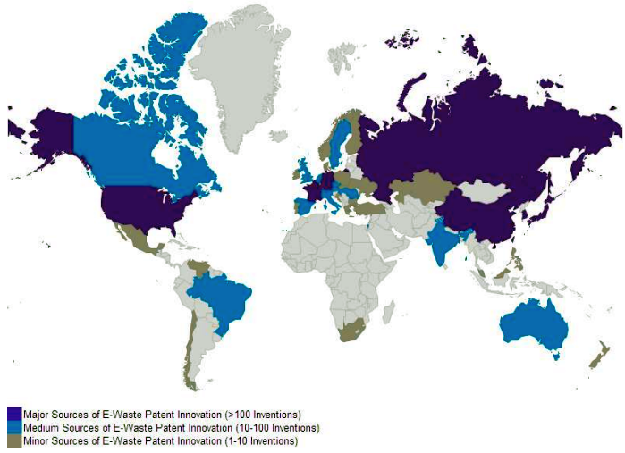
E-atık Geri Kazanım Teknoloji Patent Başvuruları
http://www.wipo.int/edocs/pubdocs/en/patents/948/wipo_pub_948_4.pdf
Patent Başvuruları (2013)
>100
10-100
<10

